Slide 1
Projekt OP VK č. CZ.1.07/1.5.00/34.0420
Šablony Mendelova střední škola, Nový Jičín
název materiálu:
Směrový a normálový vektor
VY_42_INOVACE_TY01_0126
Autor: Marie Vraná
Rok vydání: 2014
Tento projekt je spolufinancován ESF a státním rozpočtem ČR. Byl uskutečněn z prostředků projektu OP VK. Materiály jsou určeny pro bezplatné používání pro potřeby výuky a vzdělávání na všech typech škol a školských zařízení. Jakékoliv další využití podléhá Autorskému zákonu. Materiál je publikován pod licencí Creative Commons – Uveďte autora - Neužívejte komerčně - Nezasahujte do díla 3.0 Česko.

Slide 2
Přímka
Přímka je jednoznačně dána:
dvěma body
jedním bodem a směrovým nebo normálovým vektorem
Směrový vektor je libovolný vektor, který leží na přímce nebo je s ní rovnoběžný
Normálový vektor přímky je libovolný vektor, který je kolmý na přímku
Přímka má nekonečně mnoho směrových i normálových vektorů

Slide 3
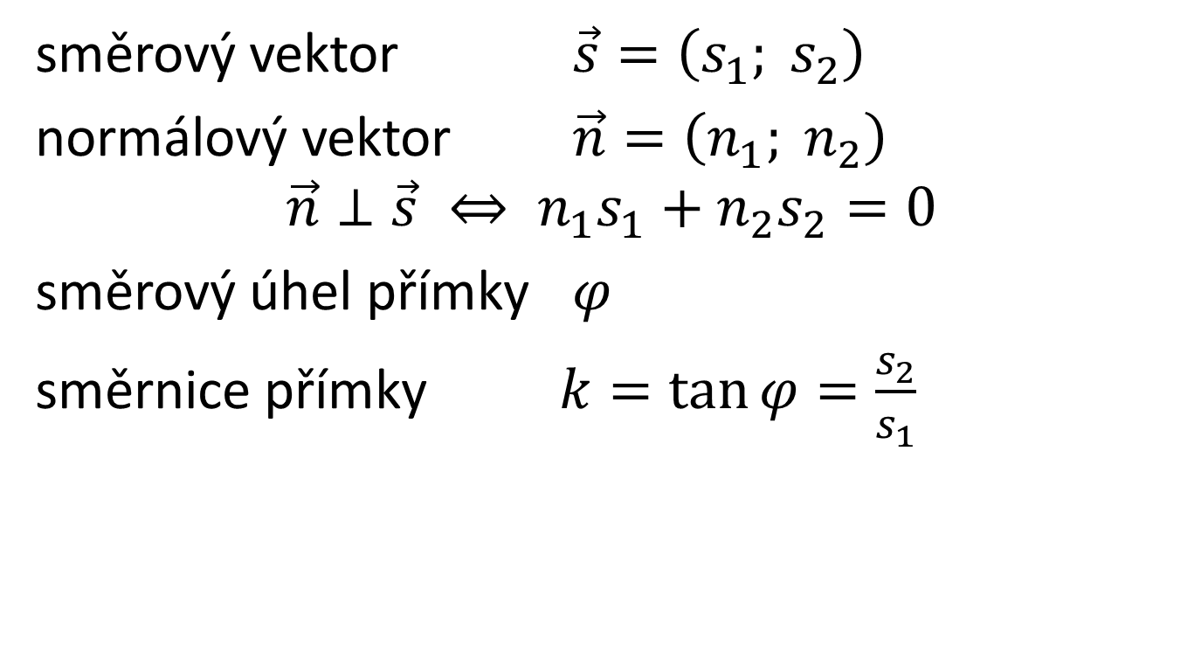
Přímka
směrový vektor $\vec{s}=\left(s_{1}; s_{2}\right)$
normálový vektor $\vec{n}=\left(n_{1}; n_{2}\right)$
$$\vec{n}⊥\vec{s} ⇔ n_{1}s_{1}+n_{2}s_{2}=0$$
směrový úhel přímky $φ$
směrnice přímky $k=\tan{φ=\frac{s_{2}}{s_{1}}}$

Slide 4
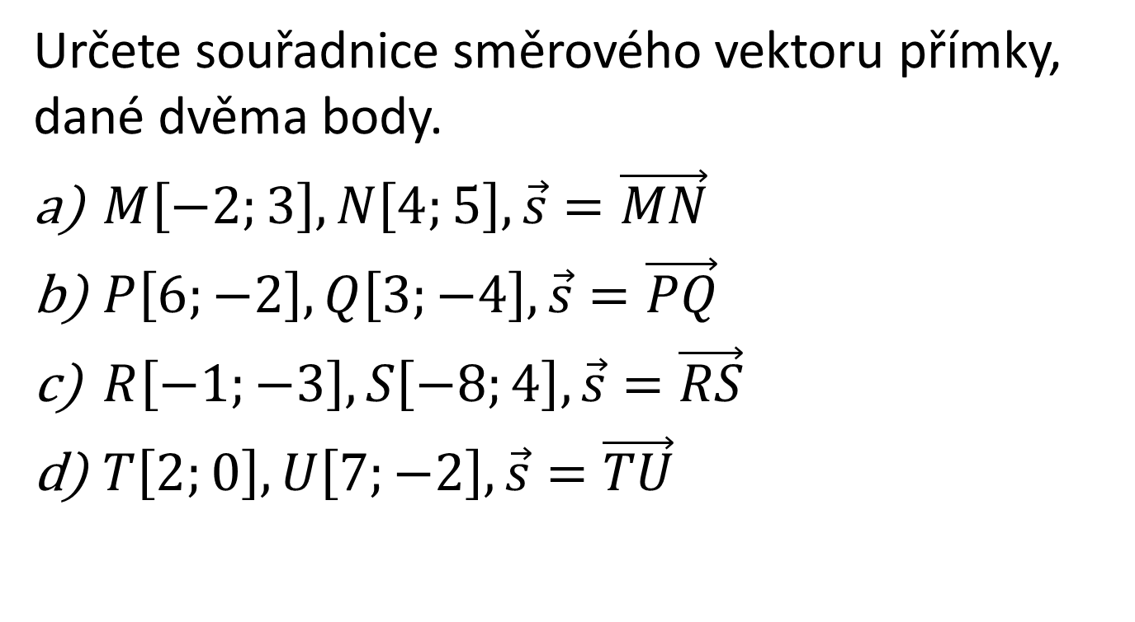
Příklad
Určete souřadnice směrového vektoru přímky, dané dvěma body.
$M\left[−2;3\right], N\left[4;5\right], \vec{s}=\vec{MN}$
$P\left[6;−2\right], Q\left[3;−4\right], \vec{s}=\vec{PQ}$
$R\left[−1;−3\right], S\left[−8;4\right], \vec{s}=\vec{RS}$
$T\left[2;0\right], U\left[7;−2\right], \vec{s}=\vec{TU}$

Slide 5
Příklad
Určete souřadnice normálového vektoru přímky, určené směrovým vektorem.
$\vec{s}=\left(−5;4\right)$
$\vec{s}=\left(0;−3\right)$
$\vec{s}=\left(5;0\right)$
$\vec{s}=\left(−3;−2\right)$

Slide 6
Příklad
Přímka je určena dvěma body $A\left[−1;3\right], B\left[2;5\right]$. Určete:
souřadnice směrového vektoru
souřadnice normálového vektoru
zda je vektor $\vec{w}=\left(−6;16\right)$ směrovým vektorem přímky
zda je vektor $\vec{m}=\left(−4;−1,5\right)$normálovým vektorem přímky

Slide 7
Zdroje
KOČANDRLE, Milan, BOČEK, Leo. Matematika pro gymnázia. Analytická geometrie. Praha: Prometheus, 2005.
HUDCOVÁ, Milada, KUBIČÍKOVÁ, Libuše. Sbírka úloh z matematiky pro střední odborné školy, střední odborná učiliště a nástavbové studium. Praha. Prometheus, 2006.

